Slide 1
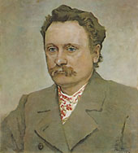
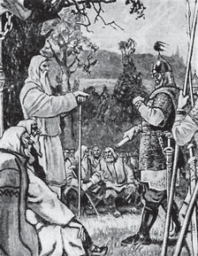
Тема. Виразне читання прозового уривка з повісті І. Франка
«Захар Беркут».

Slide 2
Створіть асоціативну хвилю на тему «Виразне читання».
Д о в і д к а
Логічний наголос, пауза; темп; основний тон мовлення; мелодика, підвищення і зниження голосу; ритм; непомітне дихання; чіткість вимови; читання голосніше-тихіше, вище-нижче, швидше-повільніше; читання розділових знаків; використання логічних і фізіологічних пауз.

Slide 3
Виразне читання – один з головних етапів у вивченні художньої літератури. Це перша і основна форма конкретного, наочного осягнення багатств словесного мистецтва. Виразне читання забезпечує цілісне і безпосередньо емоційне сприйняття художнього твору, тому що породжує естетичне співпереживання. Враження, яке справляють на слухача майстерно відтворені читцем художні образи, викликає особисті асоціації, оживляє увагу. Дає поштовх розвитку фантазії, почуття, думки.

Slide 4

Підготовка до виразного читання
Тренуємо дихання
Вправа «Духмяна троянда».
Уявіть, що перед вами духмяна троянда. На рахунок «раз-два» вдихніть її запах, на мить затримайте дихання, а потім починайте повільно видихати, щоб довше зберегти запах квітки.
Вправа «Свічка».
Уявіть, що перед вами велика свічка. Вам треба не загасити її полум’я, а тільки злегка відхилити. Для цього на рахунок «раз» зробіть глибокий вдих, на «два» – затримайте дихання, а потім починайте обережно і рівномірно дути на полум’я до повного видиху.
А тепер вам треба загасити уявну свічку. Легенько дуньте на неї. Не згасла? Дуньте сильніше. Ще не згасла? Збільшуйте силу кожного видиху. За п’ятим разом свічка повинна згаснути.
http://surl.li/juzwp

Slide 5

Тренуємо голос
Тренуємо дикцію
А я у гай ходила по квітку ось яку.
Спробувати вимовляти фразу то з більшою, то з меншою силою голосу, то швидше, то повільніше, то на низьких нотах, то на високих. Можна почати промовляти фразу тихо і повільно, а закінчити гучно і швидко.
Навчіться швидко і чітко вимовляти:
а) кпт, кфт, кшт, кст, ктщ (слідкуйте, щоб між приголосними не відчувався призвук голосного);
б) король-орел; хвала халві; лібрето «Ріголетто» (5-7 разів підряд кожне словосполучення);
в) скоромовки: Летів перепел перед перепелицею, перед перепеленятами; Цвіркун цвірчить за припічком, а в нього крильця, як скрипочки;
Всіх скоромовок не перескоромовиш, не перевискоромовиш.

Slide 6
Реєстр основних партитурних знаків:
Знак | Значення
весна | пряма лінія під словом – для позначення логічного наголосу
/ | коротка пауза
// | середня пауза
/// | довга пауза
↑ | підвищення тону
→ | рівний тон
↓ | зниження тону
засумувала | пунктир під словом (словами) – для позначення уповільнення вимови
∩ | лігатура вгорі між словами – для зв’язки слів, вимовлених на одному диханні
{ «Я твій!..» } | фігурні дужки вказують на зміну адресата
Партитура художнього тексту – це графічне відтворення звучання художнього твору.

Slide 7
Правила виразного читання прозових творів
• спочатку повністю зрозуміти зміст;
• чітко розмежовувати слова діалогів;
• залежно від змісту вибрати темп читання;
• використати силу голосу;
• різним тембром звука передавати репліки різних героїв;
• чітко вимовляти звуки, слова, фрази;
• робити паузи в читанні;
• інтонацією точно передавати настрій та зміст твору.

Slide 8
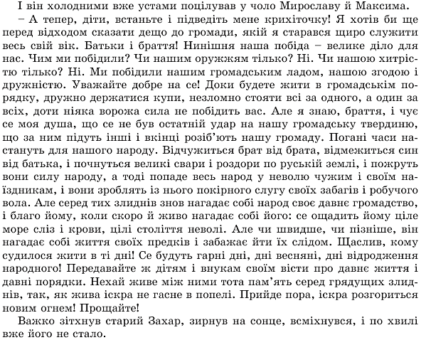
Словникова робота
Уста, чоло, крихіточка,
побіда, оружжя, се, наїздник, забаги, робучий, ощадить, вісти, тота, зирнув.
Визначити настрій, тему, основну думку уривка твору.
Скласти партитуру тексту
(7-10 речень).
Виразно прочитати,
інтонацією точно передавати
настрій та зміст уривка з
повісті І. Франка
«Захар Беркут».

Slide 9
Бесіда за питаннями:
• Чим відрізняється виразність у читанні прозового твору від поетичного?
• Для чого під час читання твору необхідно дотримуватися виразності його виконання?
• Як виразність у читанні впливає на поведінку виконавця, риси його характеру, світогляд, кругозір?
• Яким чином виразне читання пов’язано з іншими видами мистецтва?

Slide 10
Використані джерела
Домашнє завдання
Підготуватися до контрольної роботи за темами «Із пісенних скарбів», «Про минулі часи (творчість І.Франка)».
О. І. Міщенко. Українська література. Підручник для 7 класу загальноосвітніх навчальних закладів. – К.: Генеза, 2015.
http://surl.li/juzom
http://surl.li/juzpi

